Slide 1
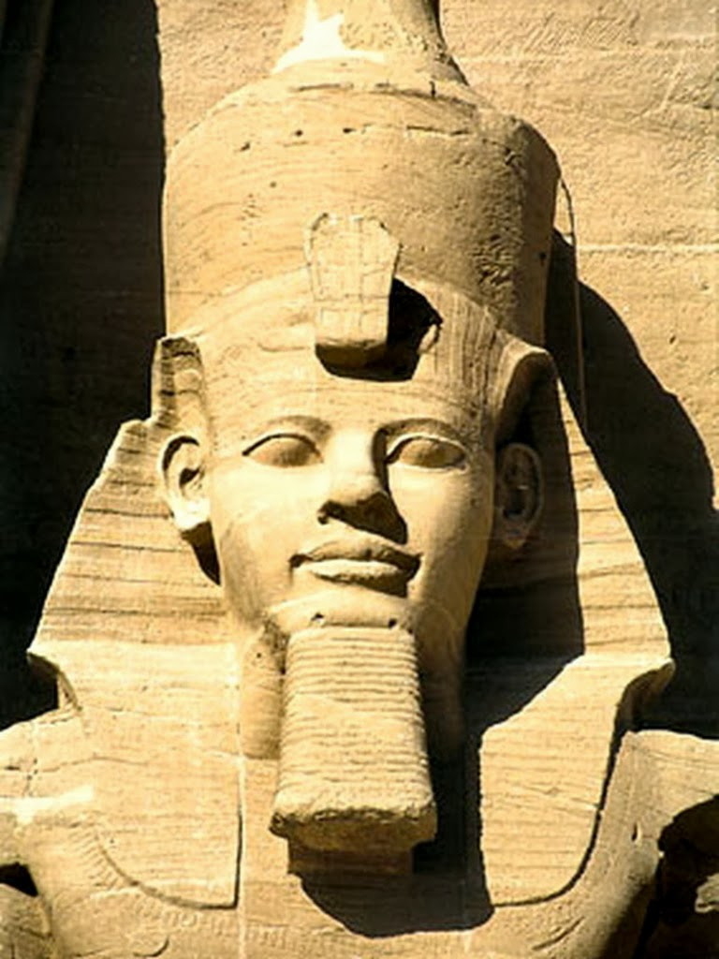
RAMZES VEĽKÝ
Má povesť najmocnejšieho panovníka starovekého Egypta, ale je známa aj jeho vystatovačná a márnomyseľná povaha, preto niektoré jeho úspechy, ktoré sú zaznamenané môžu byť často dokreslené a vymyslené – možno v skutočnosti nebolo všetko tak, ako sa o tom na mnohých miestach dočítame ☺

Slide 2
ŽIVOT
Narodil sa okolo roku 1303 pr.Kr.
Na trón nastúpil po dovŕšení 20 rokov
V Egypte vládol 66 rokov
Dožil sa okolo 90 rokov
Podľa záznamov mal zhruba 110 detí – 48/50 synov a 40/53 dcér

Slide 3
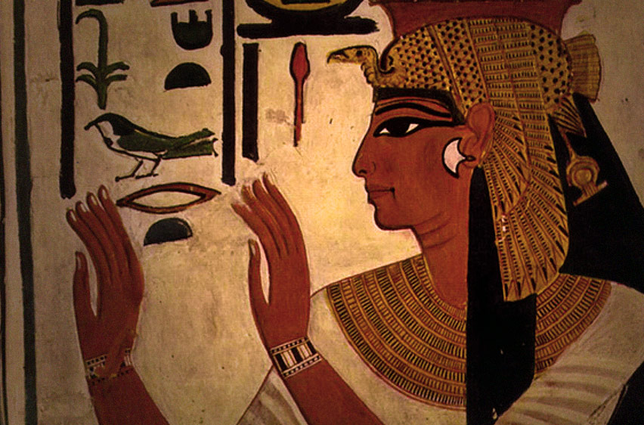
NEFERTARI
Najznámejšia Ramzesova manželka
Mala titul Veľká kráľovská manželka
Meno znamená – najnádhernejšia
Hoci mal Ramzes 20 manželiek a stovky konkubín, vraví sa, že skutočne miloval len Nefertari
Boli spolu 25 rokov až do jej smrti – vo veku 46 rokov podľahla chorobe
Ramzes žil ešte viac ako 40 rokov, ale na jej miesto sa už nikdy nedostala žiadna iná žena

Slide 4
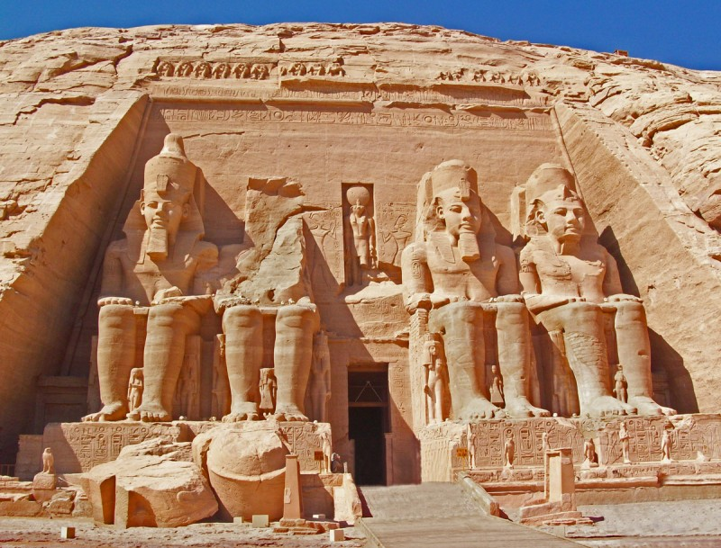
ABU SIMBEL
Unikátny chrám, ktorý zobrazuje lásku Ramzesa k Nefertari
Unikátom je práve to, že socha Nefertari je rovnako veľká ako socha kráľa a bohyne (všetky kráľovné boli vždy zobrazované ako malinké postavičky medzi kolenami svojho manžela)

Slide 5
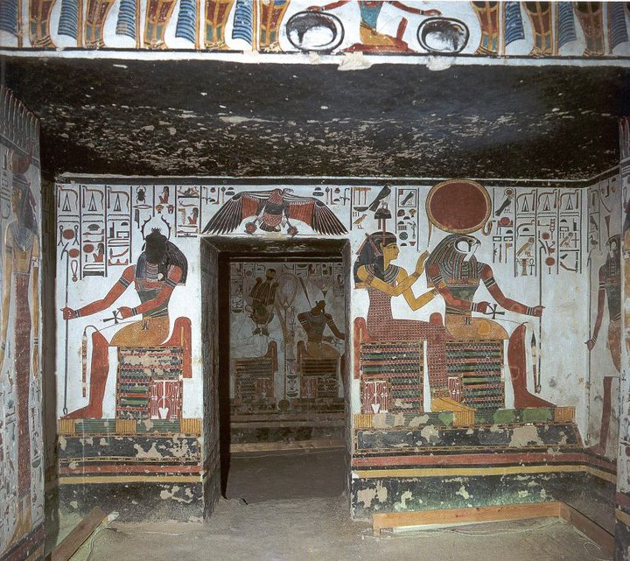
NEFERTARINA HROBKA
Ďalším dôkazom Ramzesovej lásky je Nefertarina hrobka v Údolí kráľovien. Je to najzachovalejšia stavba zo starého Egypta a patrí k najkrajším starovekým pamiatkam sveta. Škoda, že nie je bežne prístupná verejnosti (vstupné je neskutočne drahé, vstup do hrobky je limitovaný a hlavne vstupuje sa do nej len s povolenim, ktoré vydáva úrad na ochranu pamiatok v Egypte).

Slide 6
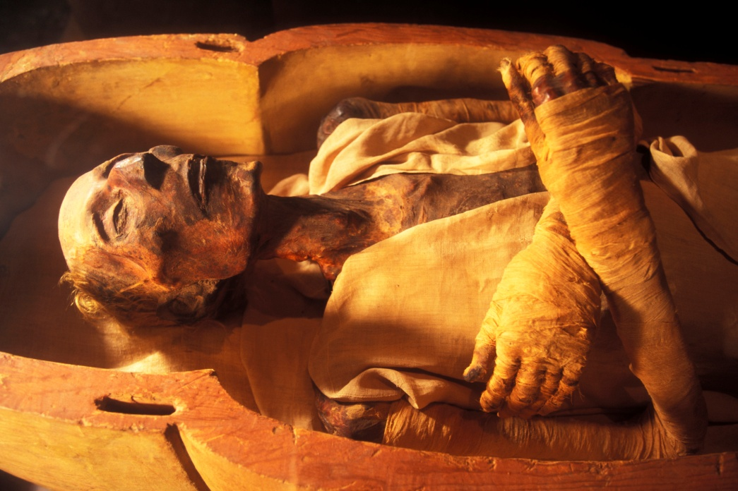
SMRŤ, HROBKA, MÚMIA
Ramzes II zomrel v roku 1212 pr.Kr.
bol pochovaný v Údolí kráľov v hrobke, ale jeho múmia bola neskôr presťahovaná do spoločného hrobu v Deir el-Bahri, kde bola nájdená roku 1881.
Roku 1885 bola umiestnená v Egyptskom múzeu v Káhire, kde zostáva do dnešného dňa.

Slide 7
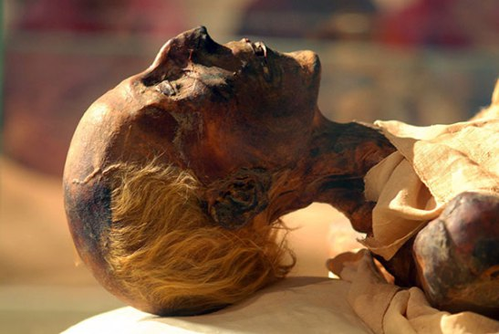
SMRŤ, HROBKA, MÚMIA
Na faraónovej múmii rozoznať zahnutý nos a silnú čeľusť. Jeho výška 1,7metra bola nadpriemerne vysoká na starovekého Egypťana. Roku 1974 si egyptológovia z múzea v Káhire všimli, že stav múmie sa rapídne zhoršuje. Rozhodli sa poslať Ramzesa letecky do Paríža na preskúmanie. Ramzesovi bol vydaný egyptský pas, v ktorom bolo ako zamestnanie uvedené „kráľ (zosnulý).“
Mikroskopický pohľad na vlasové korienky ukázal, že kráľ bol pôvodne ryšavý
Výskum zistil, že ku koncu života trpel artritídou (ochorenie kĺbov), preto chodil zhrbený

Slide 8
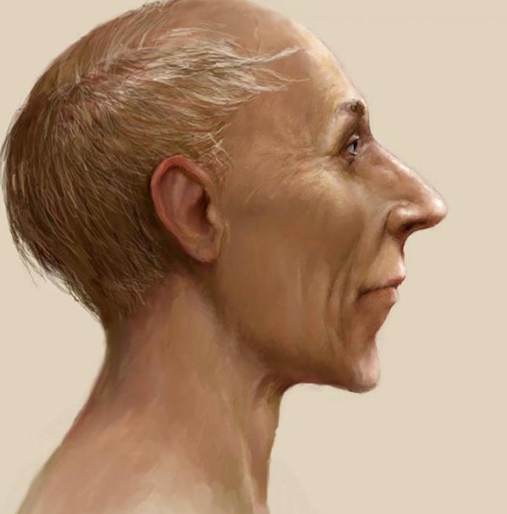
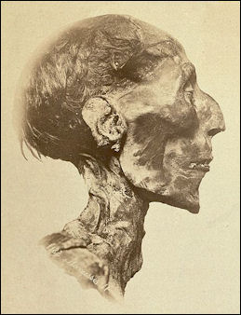
Tvárová rekonštrukcia

